Slide 1

Done In 60 Seconds!
Reverse Engineering med
Maven, Seam og
JBoss Tools
Leif Olsen
Notes:
09-04-01

Slide 2
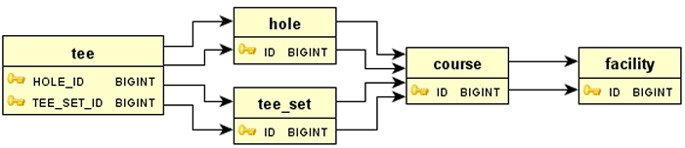
Fra dette...
Notes:
Skal se på problemet og beskrive hvordan ulike mønstre kan håndtere det

Slide 3
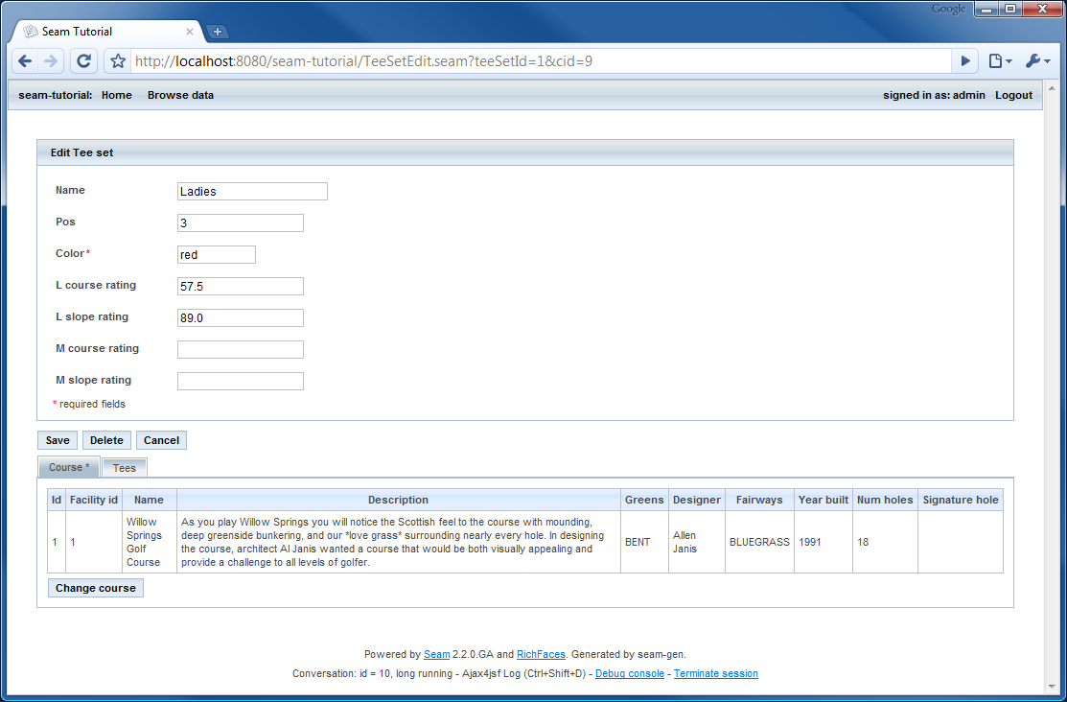
Til dette...

Slide 4
På 60 sekunder!
http://code.google.com/p/seam-maven-refimpl/
Notes:
Skal se på problemet og beskrive hvordan ulike mønstre kan håndtere det

